Slide 1


Nhiệt liệt chào mừng
Các thầy cô giáo về dự
Hội thi giáo viên dạy giỏi cấp Huyện
Năm học 2024- 2025
Người thực hiện: Nguyễn Thị Phương
Năm sinh: 1978
Đơn vị : Trường Tiểu học Hùng Thắng

Slide 2
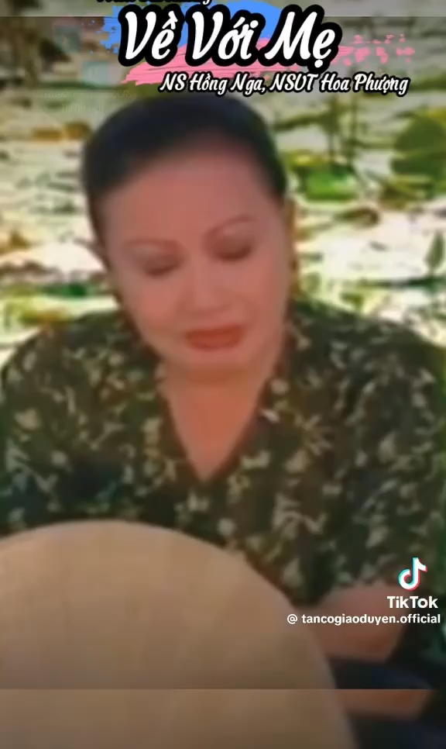
CẢI LƯƠNG

Slide 3
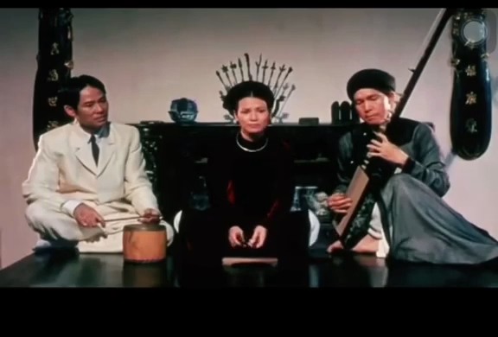
CA TRÙ

Slide 4
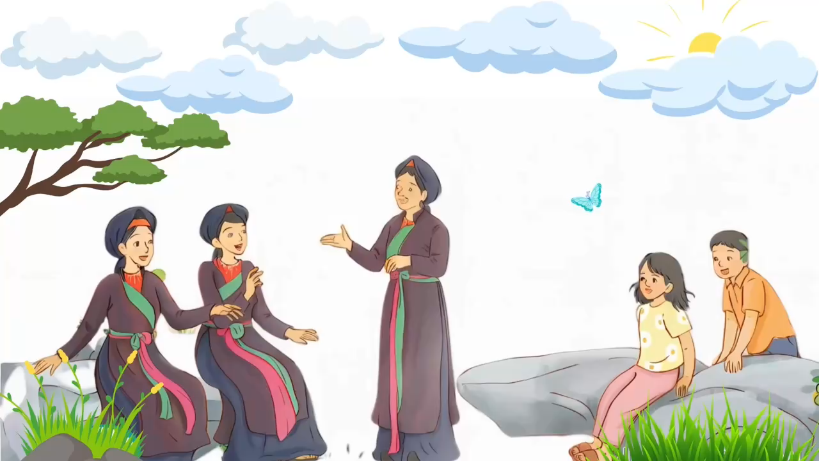
HÁT QUAN HỌ

Slide 5

Nguyễn Phan Hách

Slide 6

dd
Táo cổ thụ um tùm rợp bóng, /táo chin vỡ thơm nức/ trên những phiến đá xanh/ xếp như bộ xa lông đồ sộ ngoài trời.

Slide 7

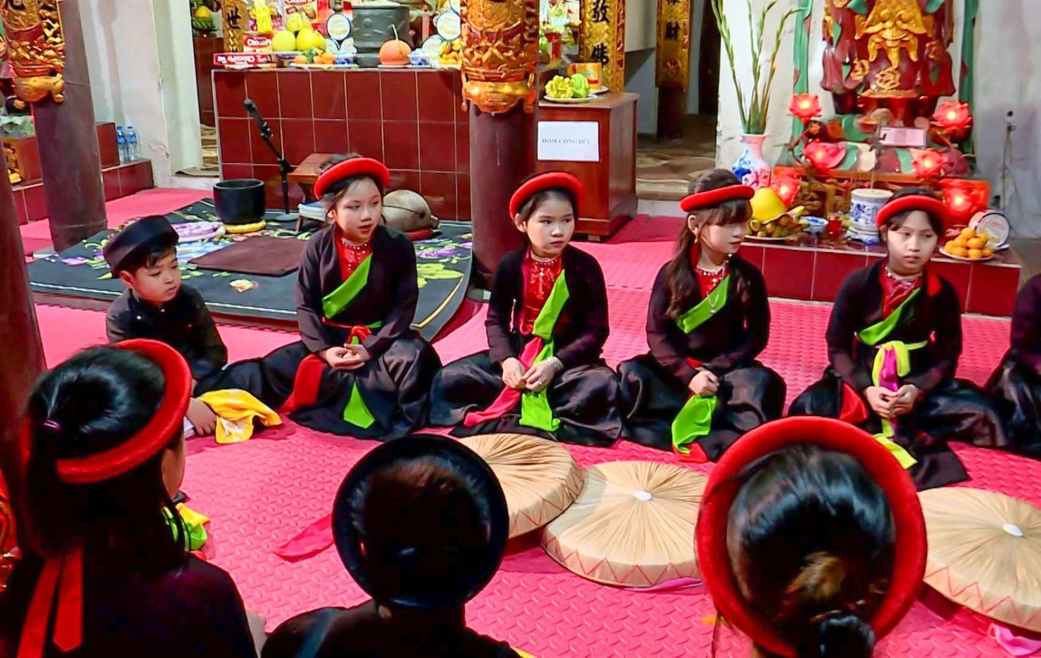
dd

Slide 8
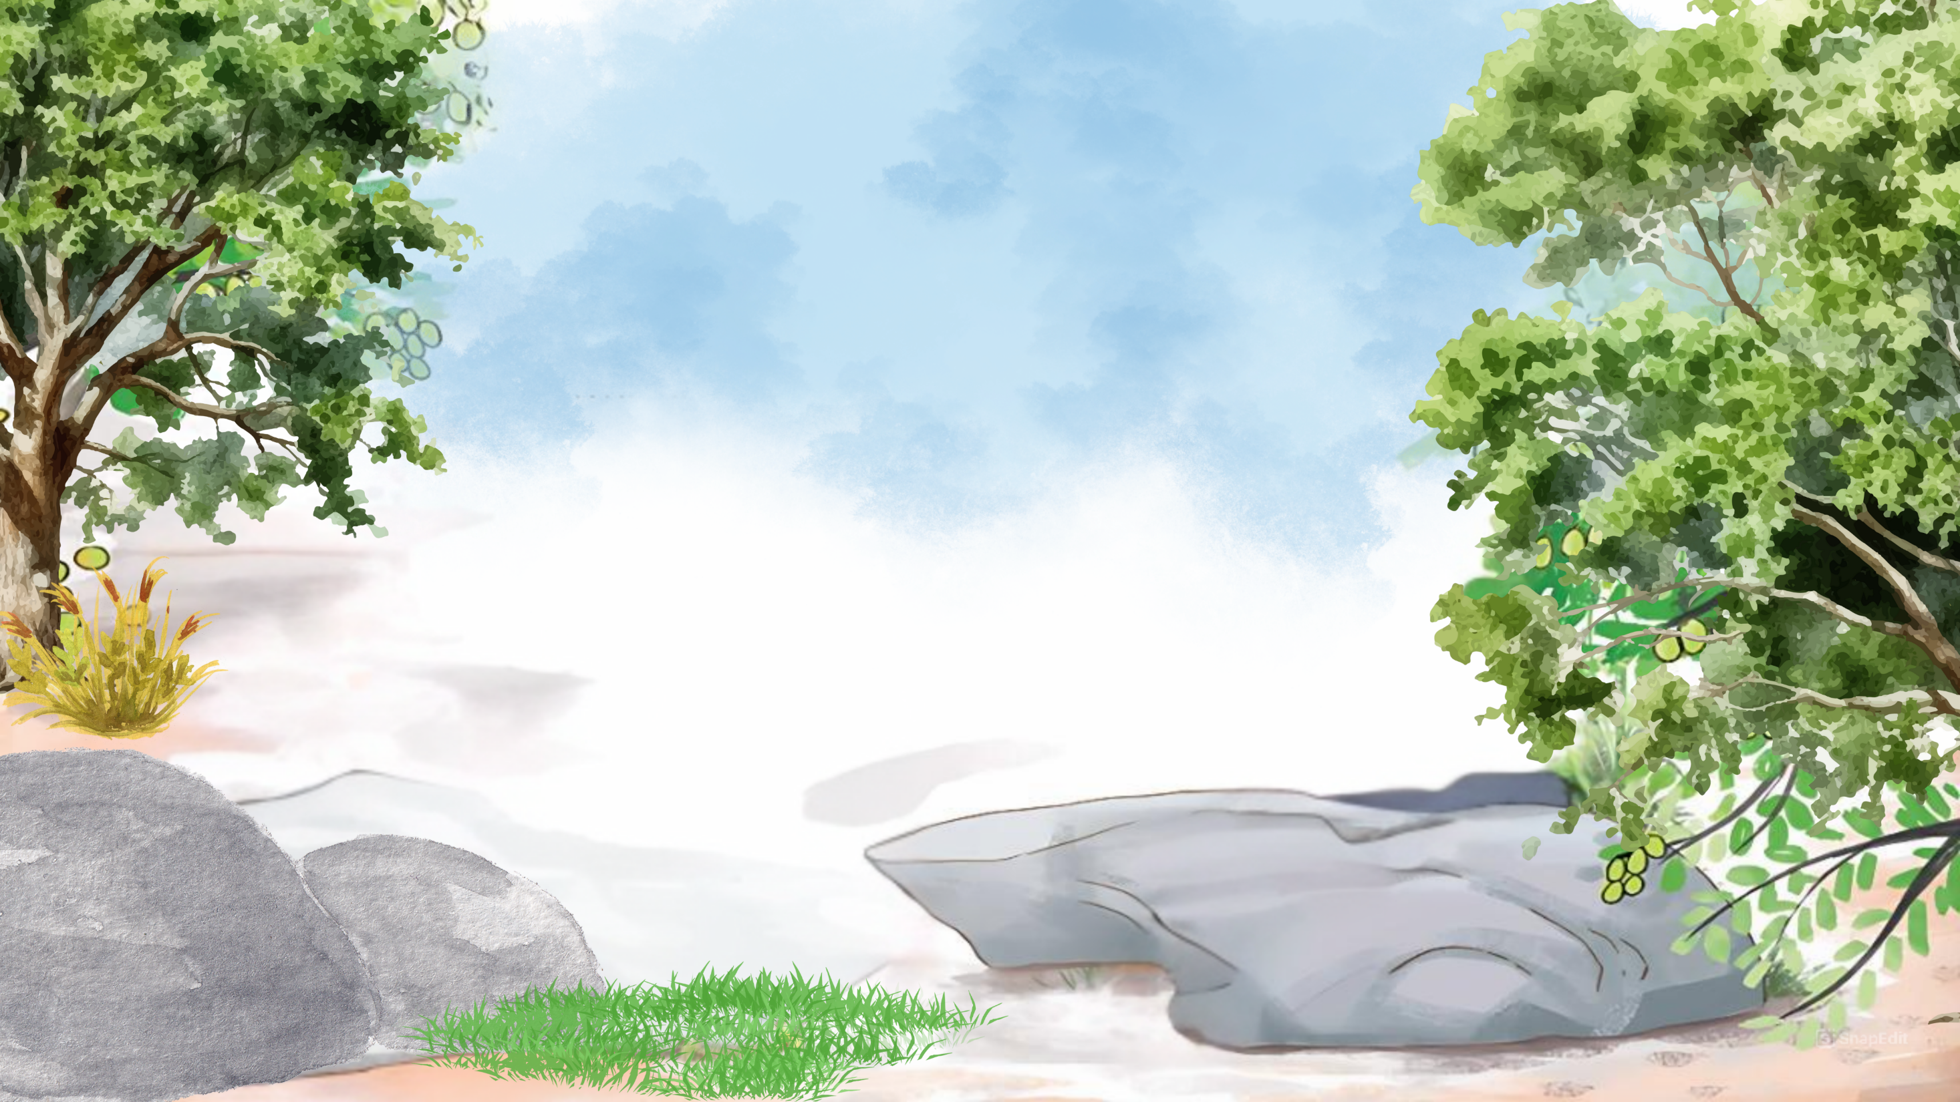
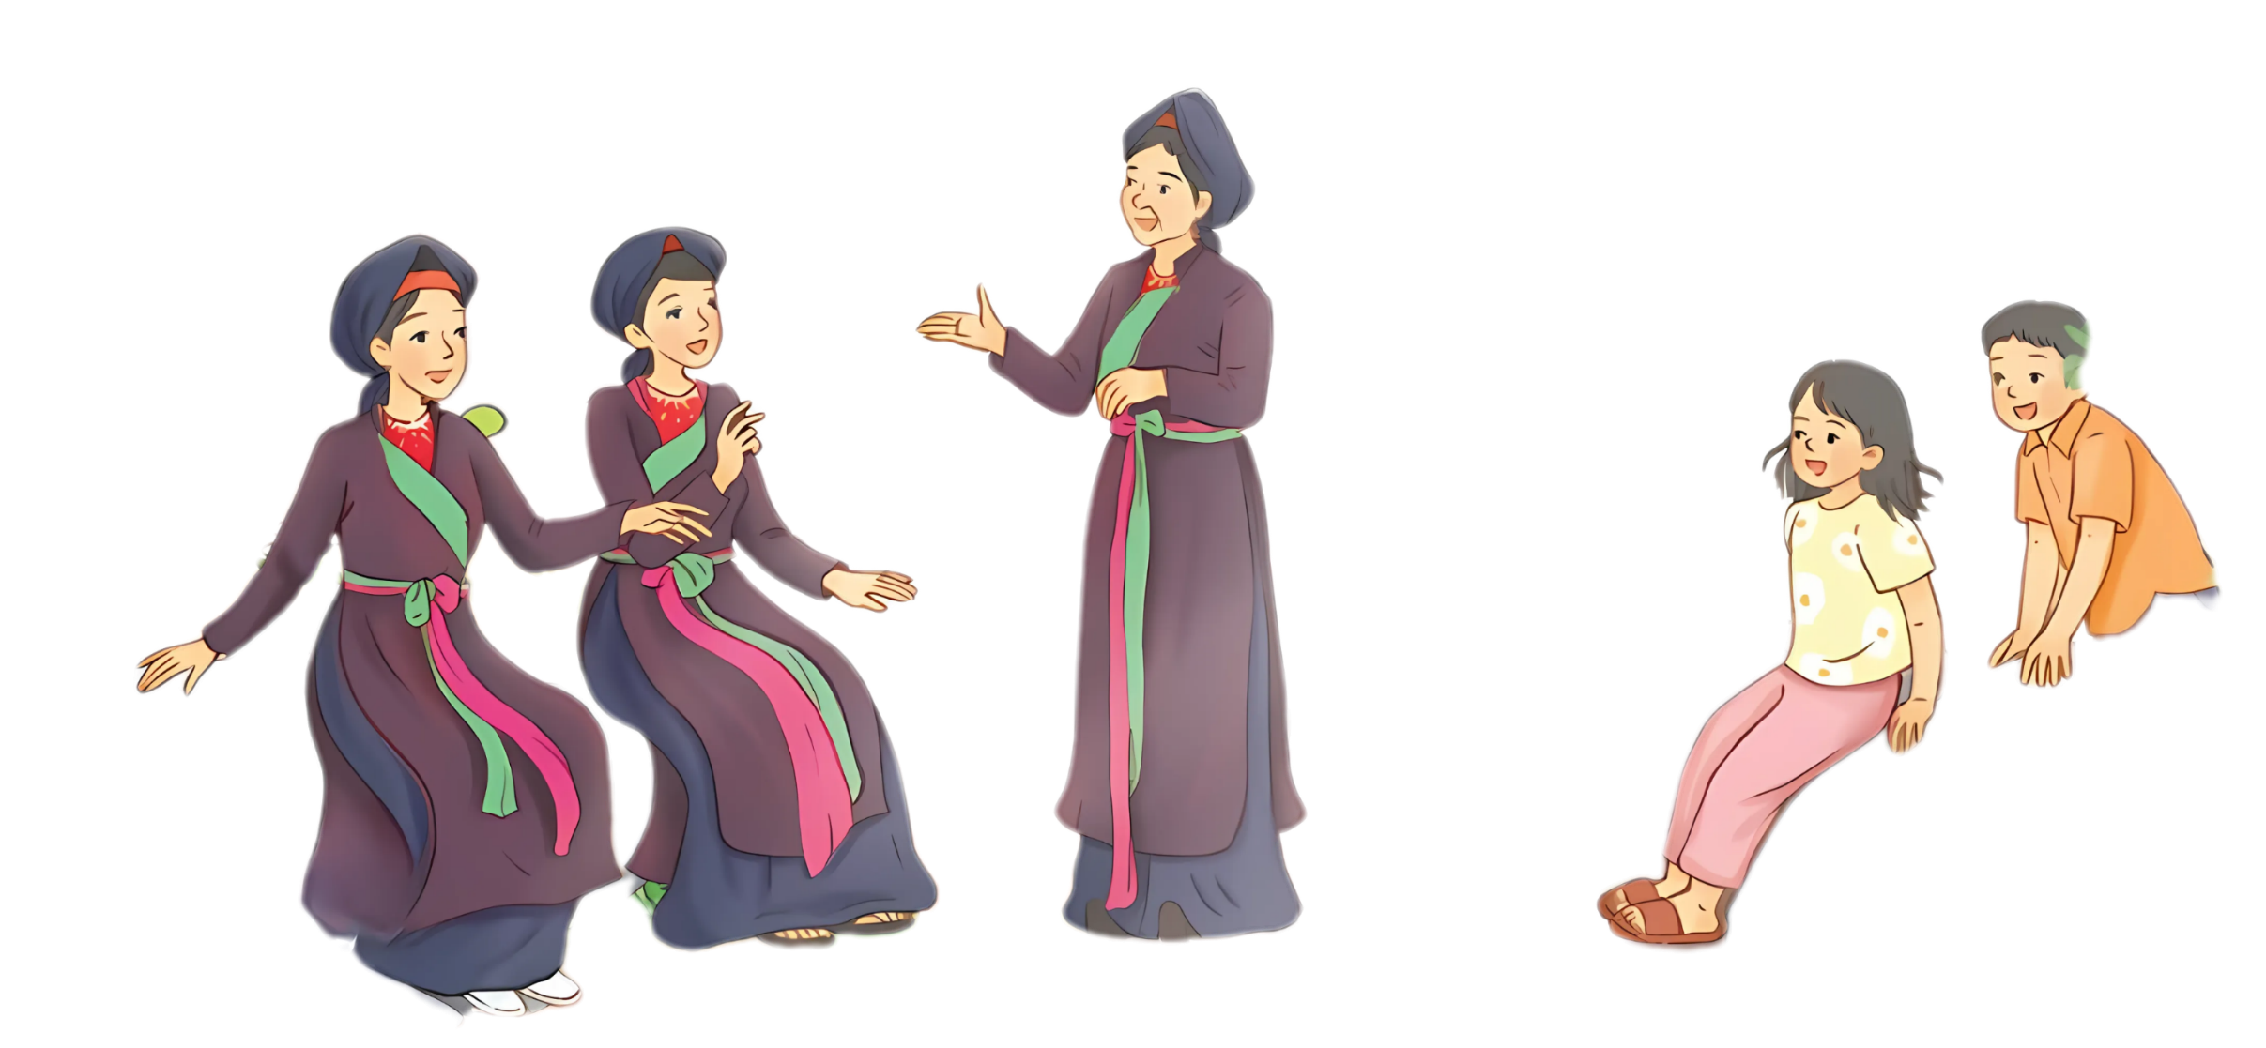

Slide 9
dd

Slide 10
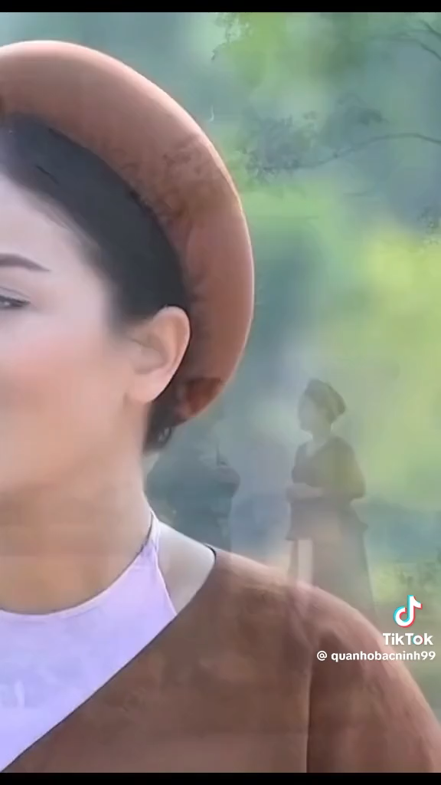
Ngỏ lời

Slide 11
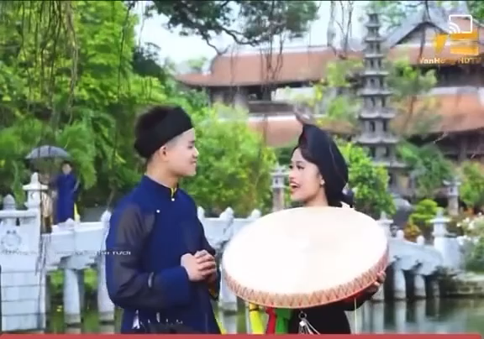
Thương nhau

Slide 12
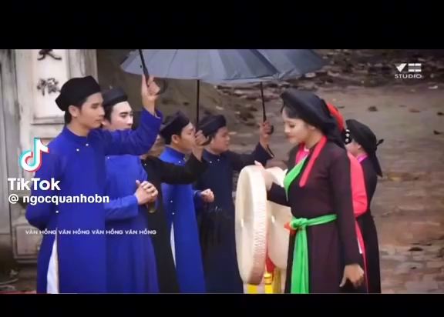
Giã bạn

Slide 13
dd

Slide 14


4. Những chi tiết dưới dây giúp em hiểu điều gì về nhân vật “tôi”?
Ngày nào cũng đến nhà bà Trưởng nghe các liền chị tập hát quan họ.
Ngân nga mãi điệp khúc của điệu Giã bạn trong tâm trí.
Mong ngóng đến ngày chính mình được hát các giai điệu đó.

Slide 15
dd
Nội dung: Bài đọc thể hiện niềm yêu thích của nhân vật “tôi” đối với môn nghệ thuật hát quan họ. Qua đó, tác giả muốn gửi gắm đến bạn đọc thông điệp: luôn tự hào và có ý thức giữ gìn phát huy giá trị của nghệ thuật truyền thống dân tộc.

Slide 16


CHÂN THÀNH CÁM ƠN QUÝ THẦY CÔ,
CÙNG CÁC EM HỌC SINH.

